Slide 1
ASP.NET MVC

Slide 2
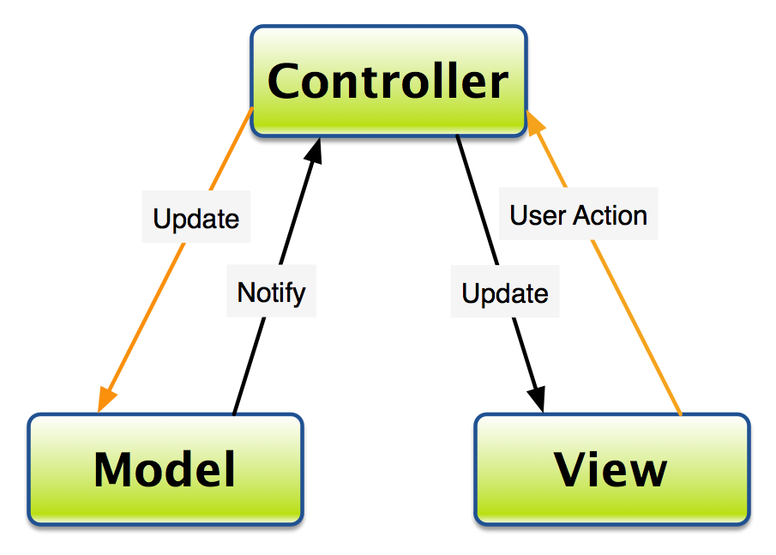
Hva er MVC?
Model
View
Controller
Notes:
Modellen er kjernen. Hver at tablene i databasen er representert i en modell, i CiBeer sitt tilfelle har vi for eksembel beermodel og checkin, som vi skal se på senere.
Kontrolleren håndterer input fra brukeren. For eksempel når en bruker ønsker å gjøre en chekin av en øl, så ligger logikken for å sjekke brukernavn og ølnavn og legge i tablen checkins i en controller. Hver kontroller må ende på ordet «Controller», og må ligge i controllersmappen. Hver av controllerne har også en dedikert mappe i Views.
Viewet presenterer innholdet for brukeren

Slide 3
Controller
Link mellom brukeren og systemet
Hente/generere data fra/til modellen
Gir data til viewet
ViewData, ViewBag,TempData
Returnerer en type ActionResult
ViewResult, RedirectResult, HttpStatusCodeResult…
Notes:
ViewData og TempData er like, men TempData holder bare informasjonen midlertidig, som for eksempel en feilmelding, og blir slettet deretter. Viewdata[«name»]/ViewBag.Name

Slide 4
Views
Presentasjonslaget
Gir full kontroll over HTML og JS
Logikk er ikke inkludert i viewet

Slide 5
Modellen
Lagrer og returnerer data som kan bli presentert i et view
Kan si at dataen er lagret i modellen

Slide 6
Windows Azure
Notes:
Azure består av mange ulike tjenester, men vi skal bare bruke to av de; SQL databases og websites

Slide 7
Entity framework
Gir utviklere en mulighet å lagre/hente data fra databasen
Bruker LINQ til å hente og manipulere data
Tre måter å bruke EF på
Code first, Model first, Database first

Slide 8
Opplegg
https://github.com/Ciber-Norge/ntnuntappd/tree/master/CiBeer/CiBeer

